Slide 1

ESTRATEGIA PROVINCIAL PARA LA SUSTENTABILIDAD DEL MÉTODO IACE
1er TALLER www.ceadel.org.ar/IACEunicef

Slide 2
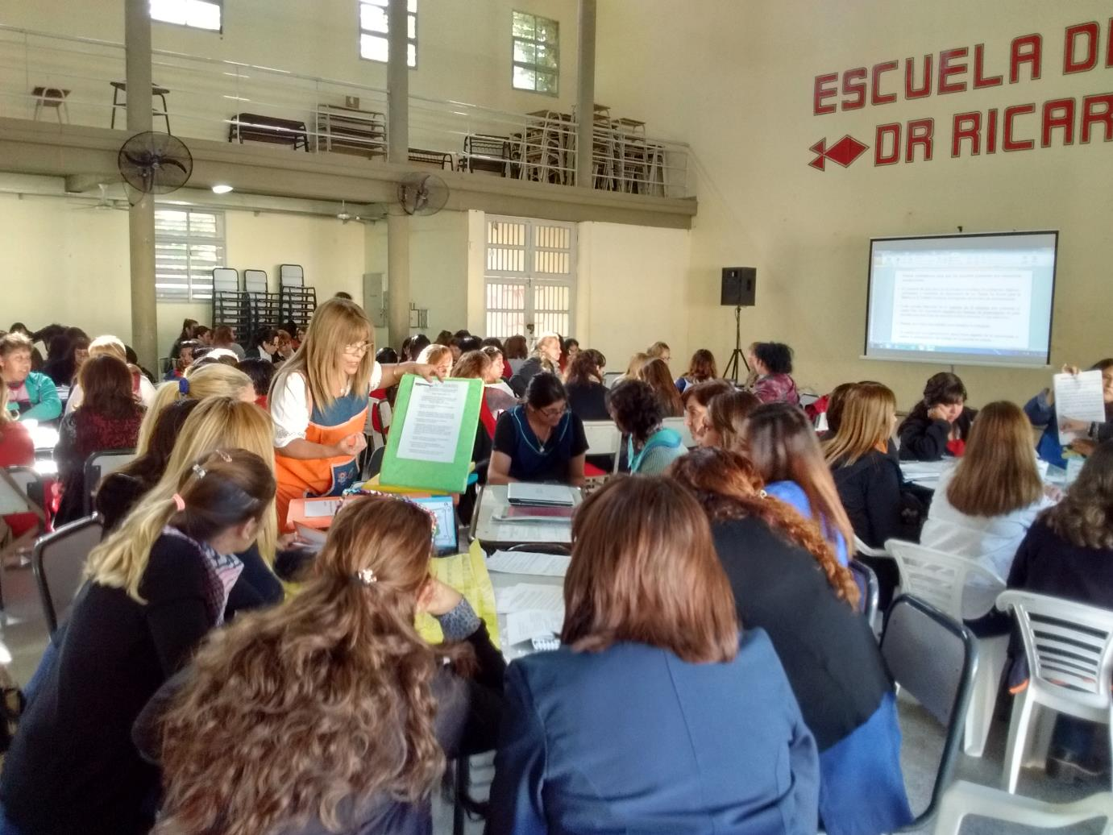

Slide 3

SIGNIFICADO DE LA SUSTENTABILIDAD

Slide 4

DEFINICIÓN GENERAL
Se entiende por sustentabilidad la probabilidad de continuar, institucionalizar y expandir –profundizar / actualizar y llevar a escala– los procesos que fueron desplegados en el marco de una intervención durante el período de apoyo de la cooperación (en términos de fondos y de asistencia técnica), luego que ese apoyo se retira.

Slide 5
ESPECIFICACIONES
Para continuar, se requieren recursos (humanos, financieros, de tiempo, de conocimiento…).
Para institucionalizar son necesarias normas, resoluciones y regulaciones, así como espacios estructurales, que permitan operacionalizar los valores que sustentan los procesos.
Para expandir –profundizar y llevar a escala– los procesos debe haber:
  Decisión política, liderazgos positivos, así como adhesión y compromiso de parte de los actores estratégicos.
  Acciones de comunicación, abogacía y promoción sobre la efectividad (resultados) de los procesos desplegados.
  Disposición de los agentes para adecuar los procedimientos a los contextos cambiantes (escenarios sociales y políticos, nuevos conocimientos, etc.).

Slide 6


Slide 7

LA SUSTENTABILIDAD EN EL MARCO DEL IACE

Slide 8

¿QUÉ NOS PROPONEMOS?
Dada la próxima finalización de la cooperación UNICEF a la iniciativa IACE, y en el marco de lineamientos establecidos por el MEyD (Secretaría de Evaluación Educativa), el propósito es fortalecer el sistema educativo provincial para la institucionalización de los procesos de autoevaluación en las escuelas y el monitoreo de los planes de acción emergentes, logrando de esa manera la instalación de cultura evaluativa en el sistema y sus escuelas.
A partir de julio 2017 se apoyará a los funcionarios educativos y a los supervisores, en la formulación de una Estrategia Provincial para la Sustentabilidad del IACE. Se realizarán tres talleres específicos, para arribar a diciembre 2017 con una Estrategia para la Sustentabilidad del IACE formulada y consensuada que sea implementada en la provincia durante 2018.

Slide 9
PREMISAS SOBRE LA SUSTENTABILIDAD DEL IACE
La sustentabilidad no surge en forma espontánea, sino que se requiere formular y consensuar una estrategia viable, contextuada, que guíe las acciones y comprometa a los actores.
El compromiso de las autoridades educativas es fundamental para incluir la evaluación como política educativa provincial, y promover la instalación de cultura evaluativa en las escuelas.
El nivel de supervisión – su adhesión y protagonismo – es estratégico para lograr esa instalación.
La conformación de Grupos Promotores (GP) en las escuelas, o la continuidad de los ya conformados en el marco del IACE, favorece la sustentabilidad.
El protagonismo de las escuelas que aplicaron IACE anteriormente es estratégico para motivar otras escuelas.

Slide 10
FACTORES FACILITADORES – 1
Internos, del establecimiento:
Compromiso y protagonismo de los principales actores escolares (directivos y masa crítica de docentes).
Existencia de liderazgos adecuados.
Sentido de pertenencia a la escuela por parte del plantel.
Competencias básicas en informática por parte de los docentes.
Actitudes y disposiciones en el plantel docente para:
  Reflexionar sobre sus propias prácticas pedagógicas.
  Aceptar errores propios y reflexionar / aprender de ellos.
  Trabajar en equipo.
  Involucrarse en innovaciones que mejoren la calidad educativa.

Slide 11
FACTORES FACILITADORES – 2
Internos, del establecimiento:
Conformación de un GP con perfiles idóneos y proactivos.
Elaborar un cronograma de actividades que facilite la implementación de las actividades en el tiempo: permite cotejar las actividades a realizar, el tiempo a emplear y la distribución de las tareas.
Destinar momentos en las escuelas para que la actividad evaluativa pueda realizarse en horarios institucionales.
Buena relación del plantel con familiares de estudiantes.
Contar con espacio físico adecuado para las reuniones que requiere el proceso.
Reflejar todos los proyectos de la escuela en la planificación anual y en las evaluaciones periódicas; incorporarlos al PEI.

Slide 12
FACTORES FACILITADORES – 3
Externos, o semi externos, al propio establecimiento:
Todos los materiales IACE disponibles en la página web.
Contar con apoyo y seguimiento por parte del nivel de supervisión.
Contar con apoyo de los niveles centrales provinciales para implementar la autoevaluación y los planes emergentes en las escuelas.
Trabajar en red con otras escuelas y otras instituciones locales.
Dar respuestas oportunas y pertinentes desde el nivel central a las propuestas de los establecimientos que surjan del proceso autoevaluativo.
Procurar la contribución de otros agentes extra escolares para optimizar la labor institucional.

Slide 13
ALCANCE DEL IACE (APLICACIONES) EN SGO. DEL ESTERO, DICIEMBRE 2017
NIVEL EDUCATIVO | # ESCUELAS | # DOCENTES | # ESTUDIANTES / NIÑOS
Jardines | 148 | 1.678 | 18.879
Primarias | 108 | 3.782 | 44.127
Secundarias | 119 | 10.671 | 52.808
TOTALES | 375 | 16.131 | 115.814

Slide 14
ALCANCE DEL IACE EN EN SGO. DEL ESTERO, (MONITOREO DE PLANES), DICIEMBRE 2017
NIVEL EDUCATIVO | # ESCUELAS | # DOCENTES | # ESTUDIANTES / NIÑOS
Jardines | 30 | 477 | 5.279
Primarias | -- | -- | --
Secundarias | 30 | 2.891 | 15363
TOTALES | 60 | 3.368 | 20.642

Slide 15
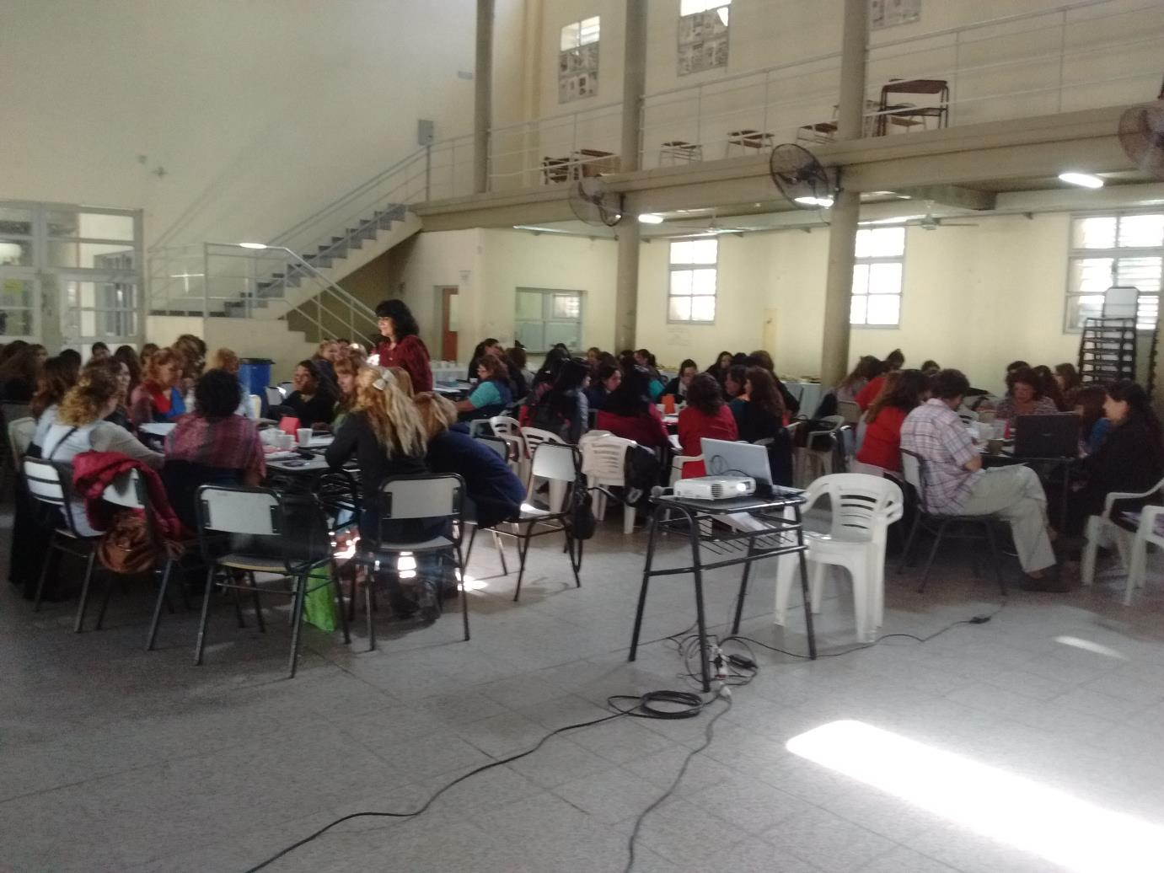

Slide 16
PROCESO DE FORMULACIÓN DE LA ESTRATEGIA DE SUSTENTABILIDAD

Slide 17
ACLARACIONES PREVIAS
La lógica del proceso de formulación de la estrategia de sustentabilidad sigue los pasos de la planificación – programación.
Es aconsejable realizar un proceso participativo, lo cual permite mayor pertinencia y eficacia de la estrategia y genera mayor adhesión y compromiso de los actores.
Se sugiere formularla con un horizonte temporal de un año lectivo (2018), asignando responsables primarios para esa tarea.
Incluir actividades de evaluación de los resultados alcanzados y, en base a eso, reprogramar para otro año (2019), y así siguiendo.

Slide 18
TEORÍA DEL CAMBIO
Recordemos que la planificación/programación se basa en una teoría sobre cómo producir cambios. El razonamiento es:
Si se despliegan ciertos procesos, es decir, si se llevan adelante diversas acciones, en determinadas circunstancias (bajo determinados supuestos), si se disponen y se usan ciertos recursos (humanos, temporales, materiales y equipos, de conocimientos, financieros…), y se cuenta con la adhesión de actores significativos, se obtendrán los resultados esperados, que en este caso se refieren a:
Instalación de cultura evaluativa en el sistema y sus escuelas.

Slide 19
CONTENIDOS DE LA FORMULACIÓN
Metas a alcanzar = objetivos especificados, situados y cuantificados en función del tiempo estipulado (2018).
Procesos o actividades a desarrollar para alcanzar las metas, con especificación de responsables/coordinadores.
Destinatarios de las actividades (tipo y cantidad) = cobertura.
Método e indicadores para el monitoreo y evaluación de la implementación.
Recursos necesarios:
  humanos (perfiles, calificaciones, funciones, dedicaciones),
  equipamientos (especificaciones técnicas que correspondan),
  espacios físicos (características, dimensiones),
  materiales (comunicacionales, didácticos, de librería…)
Disponibilidad y costos de los recursos (presupuesto).
Cronograma (diagrama de Gant) = tiempos y secuencias de las actividades.

Slide 20
MAPEO DE ACTORES
Es conveniente realizar un mapeo de actores, para identificarlos y prever sus adhesiones u oposiciones posibles que favorezcan u obstaculicen la etapa de implementación.
Se alude tanto a instituciones u organizaciones, como individuos enmarcados en aquellas y que resultan significativos porque ejercen algún tipo de liderazgo o control.
Los actores se distinguen por las posiciones que ocupan, que implican una lógica particular de comportamiento o racionalidad, por sus percepciones acerca de la realidad, por sus intereses, por su poder relativo frente a los problemas o las necesidades identificadas y por el tipo de recursos que gestionan.
Se provee una matriz como instrumento para realizar ese mapeo (puede descargarse desde la página web).

Slide 21
SUGERENCIAS PARA EL PROCESO DE FORMULACIÓN
Como se anticipó, el proceso de formulación de la estrategia de sustentabilidad debiera ser participativo, lo cual se puede lograr en forma gradual:
  La formulación preliminar de la estrategia puede surgir de un grupo reducido, cuyos integrantes sean designados por el nivel central, con la condición de contar con experiencia en aplicación del IACE.
  Se difunde la formulación preliminar y se reciben aportes, todo ello preferiblemente por medios virtuales.
  Se termina de consensuar o ajustar en el marco de una dinámica de taller, donde los asistentes sean funcionarios, supervisores, y algunos directivos de escuelas que hayan aplicado IACE.
  Se realiza una vasta difusión de la estrategia formulada.

Slide 22
UNAS POCAS PREGUNTAS PARA ORIENTAR LA FORMULACIÓN
¿Cuáles son los actores estratégicos para lograr la sustentabilidad de la autoevaluación? ¿Cómo conseguir su adhesión y compromiso?
¿Qué normativas o resoluciones podría emitir el nivel central provincial para favorecer la autoevaluación en las escuelas?
¿Qué rol tendrían las escuelas que ya aplicaron IACE?
¿Quiénes serán responsables de la coordinación de las acciones?
¿Qué y cuántos recursos serán necesarios? ¿Cómo se conseguirán?
¿En cuántas escuelas nos proponemos aplicar IACE durante 2018? ¿Cómo se realizará su capacitación? ¿Cómo les brindaremos apoyo y seguimiento durante la aplicación?
¿Cómo se evaluarán las acciones en pro de la sustentabilidad?

Slide 23
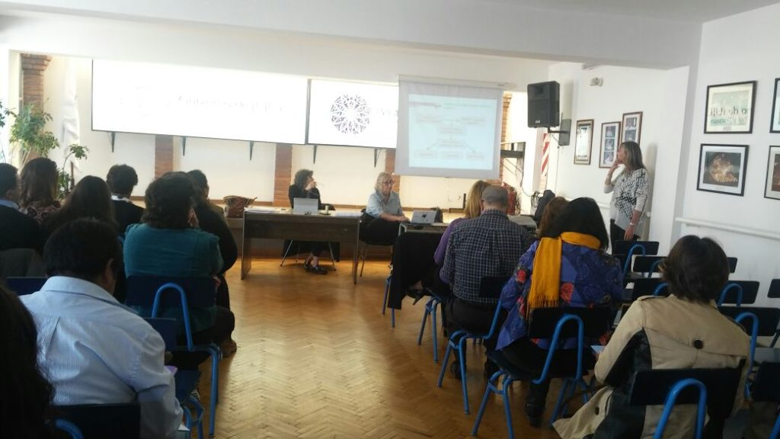

Slide 24
CONSIGNAS PARA EL TRABAJO GRUPAL
A partir de los contenidos detallados en la diapositiva 19, intentar una formulación preliminar, sin preocuparse por la certeza de algunos aspectos (por ejemplo, los costos) que podrán ser revisados y pulidos posteriormente.
Intentar un cronograma de acciones, hasta diciembre 2017, conducentes a la formulación consensuada de la estrategia de sustentabilidad IACE.
Especificar necesidades de apoyo o capacitación por parte de CEADEL – IACE hasta diciembre 2017, para la formulación de la estrategia de sustentabilidad.

Slide 25


Slide 26
BIIBLIOGRAFÍA RECOMENDADA
Nirenberg, O. 2013. Formulación y evaluación de intervenciones sociales. Políticas - Planes - Programas - Proyectos. Colección Conjunciones. Ed. NOVEDUC. Buenos Aires, Argentina:
  Programación y formulación de propuestas de intervención; capítulo 2.
  Mapeo de actores. Extraído del capítulo 3: Diagnóstico o línea de base.
Dirección de Educación primaria, Tucumán, 2013. CIRCULAR N° 22, Acciones de sustentabilidad de los procesos de autoevaluación en escuelas primarias de la provincia de Tucumán.
Esos materiales, incluido este PPT, pueden descargarse de la página web.

Slide 27

¡¡¡MUCHAS GRACIAS!!!!

